Slide 1
«СПАСИБО ЗА ШИШКУ»
Найди выделенную в слове букву.

Slide 2
Тренажер предлагает отработать навыки нахождения заданной буквы и овладеть навыками чтения. Помоги девочке собрать шишки: если нажмешь на правильный ответ, шишка упадет в корзину; Если нажмешь на неправильный ответ, шишка спрячется. Выбирай правильный ответ и по переходи на следующий слайд. Желаю удачи!
Инструкция

Slide 3
КОТ
К
О
Т

Slide 4
ЛУК
Л
У
К

Slide 5
ДОМ
О
Д
М

Slide 6
СЫР
Р
С
Ы

Slide 7
ЛАК
К
Л
А

Slide 8
СУК
У
С
К

Slide 9
МОХ
М
О
Х

Slide 10
ШАР
Р
Ш
А

Slide 11
ЮЛА
Л
Ю
А

Slide 12
ЖУК
К
Ж
У

Slide 13
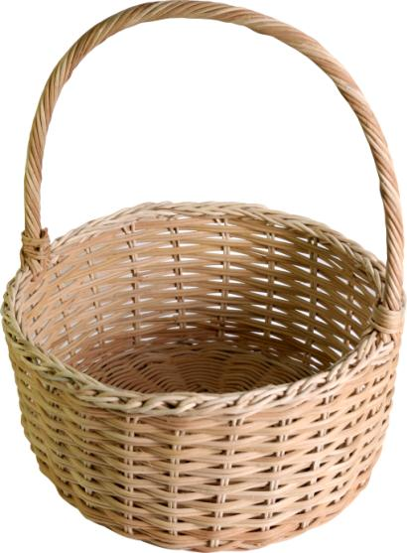
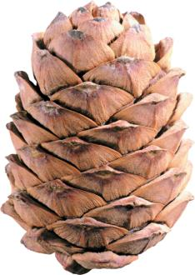
Молодцы, ребята!

Slide 14
http://s52.radikal.ru/i137/0812/f2/fb7403117bd2.png - девочка
Информационные источники
http://pic4you.ru/allimage/y2012/04-08/12216/1900044.jpeg фон
http://s36-temporary-files.radikal.ru/47843c2d56044d25a13b79de300335f4/-88693455.png ель, шишки
http://s59.radikal.ru/i166/0812/b0/04a33f80185a.png - шишки
http://s54.radikal.ru/i144/0811/ad/535f4c22808c.png -корзина

